Slide 1
Git版本管理工具培训-基础应用

Slide 2
培训目录
git与svn对比
获取版本库（clone）
工作区、暂存区、版本库的概念
提交与回退（add、commit、revert、reset）
获取更新（pull、fetch）
分支管理（branch）
Tag管理（tag）
暂存管理（stash）
对比分析（diff）
合并操作（merge）
提交记录管理（rebase）
开发约束

Slide 3
SVN与GIT对比
集中式版本控制系统
1、版本库是集中存放在中央服务器的
2、先从中央服务器取得最新的版本，修改完成之后再提交到中央服务器
分布式版本控制系统
1、分布式版本控制系统根本没有“中央服务器”
2、每个用户都有一个完整的版本库
3、用户之间可以同步
git commit
SVN中心服务器
push
clone、pull
svn ci
git版本库
git版本库
svn co
svn up
用户1
用户2
用户3
git版本库

Slide 4
clone命令
使用格式：git clone <repo_url>
这种方式获取的是默认分支
repo_url的三种格式
http格式： http://172.16.6.251/platform/mpi.git
ssh格式： ssh://git@172.16.6.251/platform/mpi.git
ssh格式2： git@172.16.6.251:platform/mpi.git
clone时指定分支：git clone -b <branch_name> <repo_url>

Slide 5
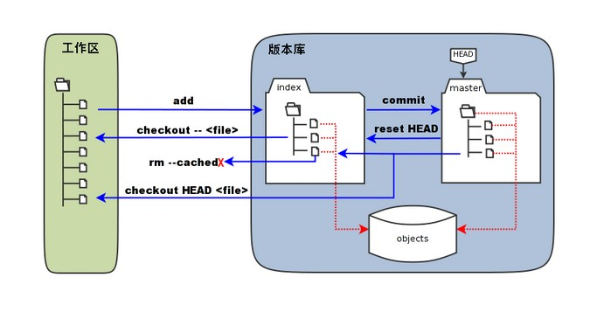
工作区、暂存区、版本库

Slide 6
git仓库的基本构成-提交路径
Git仓库基本分区：工作区、暂存区、版本库
工作区-->暂存区：git add命令
基本格式：git add <filename>
暂存区-->版本库：git commit
基本格式：git commit -m “log messages”
工作区-->版本库：git commit -a -m “log messages”
“-a”参数相当于执行了git add
版本库-->远程仓库：git push
可以指定推送的远程仓库

Slide 7
回退操作
git reset HEAD 命令：暂存区的目录树会被重写，被 master 分支指向的目录树所替换，但是工作区不受影响。
git rm –cached 命令：直接从暂存区删除文件索引，工作区则不做出改变
注意一点，.gitignore只能忽略那些原来没有被track的文件，如果某些文件已经被纳入了版本管理中，则修改.gitignore是无效的，假如说你已经track了一些不该track的文件，每一次你git status都会提示你已经修改了，拿Android studio文件下的.idea/文件夹来说吧，这个文件是不需要提交的，而每次我们提交的时候都会提示已经被修改了，很烦，而且直接修改.gitignore还是无效，此时我们只需做几步：git rm –cached .idea/ ——>git add .——>git commit -m”“——Done。
git checkout .或者 git checkout – 命令：用暂存区全部或指定的文件替换工作区的文件
友情提醒该操作很危险，会清除工作区中未添加到暂存区的改动。
git checkout HEAD .或者 git checkout HEAD 命令：用 HEAD 指向的 master 分支中的全部或者部分文件替换暂存区和以及工作区中的文件。
友情提醒该操作也很危险，因为不但会清除工作区中未提交的改动，也会清除暂存区中未提交的改动。

Slide 8
reset与revert命令
reset是重置，默认是git reset –mixed commitid 可以让版本库重置到某个commit状态，该commit之后的commit不会保留，并重置暂存区，但是不改变工作区。即这个时候，上次提交的内容在工作区中还会存在；如果使用git reset –hard commitid 将版本库，暂存区和工作区的内容全部重置为某个commit的状态。之后的commit也不会保留。
revert比reset更加温柔一点，回滚到某次commit且该commit之后的提交记录都会保留，并且会在此基础上新建一个提交。所以对于已经push到服务器上的内容作回滚，推荐使用revert。

Slide 9
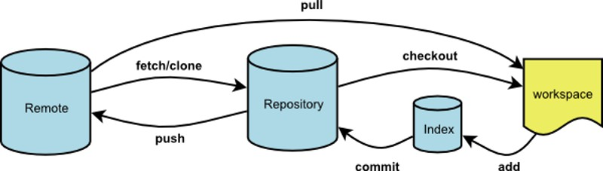
获取更新（pull、fetch）
git fetch ：从远程获取最新到本地，不会自动merge，
更新的是版本库
git pull：从远程获取最新版本并merge到本地，相当于fetch+merge
版本库，暂存区，工作区都会被刷新
实际应用中：
fetch命令更安全，pull命令更快捷
使用fetch命令不存在冲突的问题，因为没有执行merge操作

Slide 10
分支管理
创建本地分支：git branch dev
创建并切换到分支：git checkout -b dev
切换本地分支：git checkout dev
将本地分支推送到远程：git push origin dev
git push origin [local_branch]:[remote_branch]
正常情况下，本地分支与远程分支同名；
删除本地分支：git branch -D dev
删除远程跟踪分支：git branch -r -D origin/dev
删除远程分支：git push origin --delete dev
涉及到使用push命令的都是操作远程仓库，需要注意
绑定远程分支：git branch --set-upstream-to=origin/dev dev
解绑远程分支：git branch --unset-upstream
从另一分支copy文件：git checkout master -- ak_common.c

Slide 11
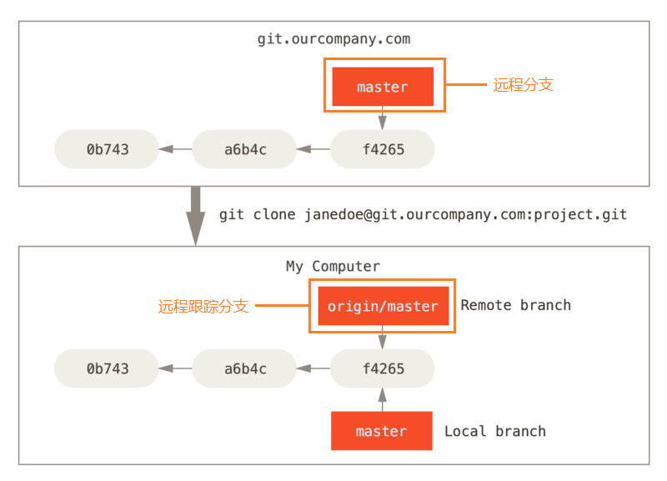
远程分支、远程跟踪分支、跟踪分支
远程分支（remote branch）
在远程仓库的普通分支（比如远程仓库上的master）
1、在远程仓库创建的分支
2、推送到远程仓库上去的在远程仓库上的分支
远程跟踪分支（remote-tracking branch）
本地仓库对远程仓库中的某个远程分支的状态的记录
命名格式：(远程仓库名)/(分支名)
跟踪分支（tracking branch）
从一个远程跟踪分支产生出的一个本地分支便是跟踪分支
本地分支对应的远程跟踪分支称为上游分支。

Slide 12
查询操作
查询本地分支：git branch
查询远程分支：git branch -r
查询分支（本地+远程）：git branch -a
查看追踪关系：git branch -vv
查看远程分支详情：git remote -vv
查看所有分支的提交：git log
查看指定分支的log：git log <branch_name>
查看分支合并图：git log --graph
查看最懒的程序员：git shortlog
查看提交id：git reflog
查看git基础命令：git help
查看某个命令的帮助信息：git help <command>

Slide 13
Tag管理（快照）
创建Tag：
轻量Tag：git tag V1.0.0
附注Tag：git tag -a v1.4 -m 'version 1.4'
查询Tag：git tag -l（等价于git tag）
查询某个Tag系列：git tag -l “V1.0.0_*”
推送Tag到远程仓库：git push origin --tags
也可推送指定Tag到仓库：git push origin <tag_name>
获取远程Tag：git fetch origin tag <tag_name>
切换到Tag：git checkout <tag_name>
使用标签创建分支：git checkout -b <branch_name> <tag_name>

Slide 14
stash命令
暂存修改：git stash save
取出修改（从栈顶）：git stash pop
查询暂存列表：git stash list
查看暂存内容：git stash show(git stash show stash@{0})
指定内容取出：git stash apply stash@{0}
暂存时打标记：git stash save “tag_name”
备注：在非暂存分支弹出暂存内容有可能导致冲突？？

Slide 15
diff命令
工作区VS暂存区：git diff
暂存区VS版本库：git diff -cached
工作区VS版本库：git diff HEAD
工作区VS指定提交：git diff <commit-id>
暂存区VS指定提交：git diff -cached <commit-id>
提交一VS提交二：git diff <commit-id-1> <commit-id-2>
分支一VS分支二：git diff <branch1> <branch2>
可比较远程分支差异
仅显示差异文件列表，可添加参数“--stat”

Slide 16
merge命令（重点问题，专题再讲）
方式一：本地合并
没有冲突时，直接git pull即可完成合并，提交并推送到远程仓库即可。
存在冲突时（执行git pull时提示冲突），需要先解决冲突，才能提交并推送到远程仓库。
方式二：直接通过gitlab远端合并
没有冲突时，直接提合并请求即可；
存在冲突时，可以通下如下两种方式解决冲突：
本地合并
使用gitlab提供的gui直接合并。

Slide 17
rebase命令
合并多个commit为一个完整commit
当我们在本地仓库中提交了多次，在我们把本地提交push到公共仓库中之前，为了让提交记录更简洁明了，我们希望把如下分支B、C、D三个提交记录合并为一个完整的提交，然后再push到公共仓库。
命令格式：git rebase -i [startpoint] [endpoint]
其中-i的意思是--interactive，即弹出交互式的界面让用户编辑完成合并操作，[startpoint] [endpoint]则指定了一个编辑区间，如果不指定[endpoint]，则该区间的终点默认是当前分支HEAD所指向的commit(注：该区间指定的是一个前开后闭的区间)。
可以对某一段线性提交历史进行编辑、删除、复制、粘贴；因此，合理使用rebase命令可以使我们的提交历史干净、简洁！
注意：不要通过rebase对任何已经提交到公共仓库中的commit进行修改（你自己一个人玩的分支除外）

Slide 18
git使用的开发约束
约束一：不能直接在master分支上进行开发，应该在开发分支上完成开发后再合并到master分支上。
约束二：本地提交不限制提交过程，但是push到远程仓库前应该使用rebase命令梳理提交记录，保证提交记录的完整清晰。
约束三：原则上临时分支不能推送到远程仓库，如果因特殊原因需要推送到远程仓库，则应该在使用完后及时删除。

Slide 19
远程管理
git默认使用远程名称“origin”，可以定义额外的远程名称
修改远程名称：git remote rename <old> <new>

Slide 20
HEAD指针与分支指针（下一次培训）
使用git checkout来移动HEAD指针，移动的对象可以是分支也可以是快照（tag）
当指事实上branch时提交后会和branch指针一起向后移动
当指向快照时会处于detached状态。

Slide 21
cherry-pick
挑拣提交（下一次培训）

Slide 22
HEAD^和HEAD~的应用
下一次培训

Slide 23
典型问题1：待定
待定

Slide 24
GIT基本术语
英文 | 中文 | 英文 | 中文 | 英文 | 中文
repository | 仓库、版本库 | merge | 分支合并 | snapshot | 快照
ref | 引用 | rebase | 分支衍合 | staging | 暂存区
bare | 裸仓库 | cherry-pick | 挑拣分支 | SHA1 | 哈希值
svn | Subversion | squash | 压合分支 | commit | 提交
git | 分布式VCS | checkout | 检出 | branch | 分支
ssh | 安全传输协议 | revert | 反转提交 | tag | 标签
HEAD | 当前分支 | stash | 暂存 | index | 索引
pull | 拉取代码 | master | 主分支 | origin | 远程仓库
push | 推送代码 | gerrit | 代码审核

